Slide 1


Slide 2
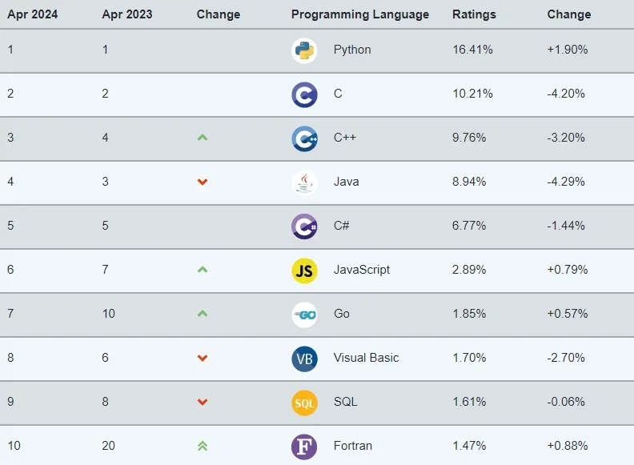

Slide 3
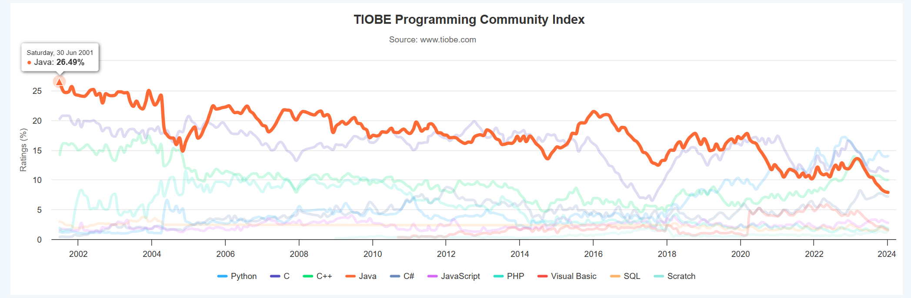

Slide 4
跨平台/可移植性
面向对象
依赖虚拟机
速度慢，内存大

Slide 5
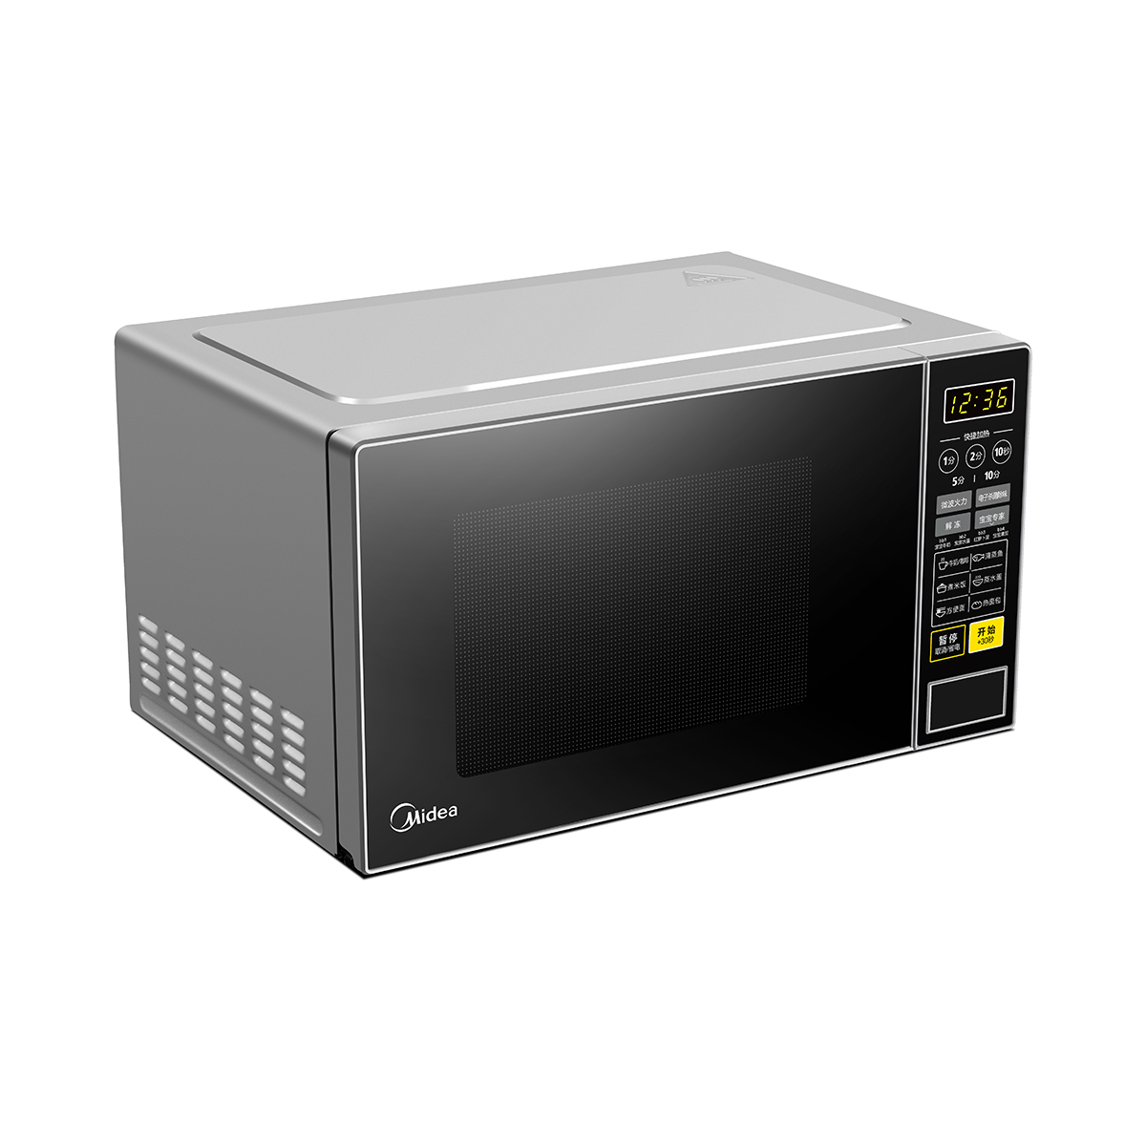

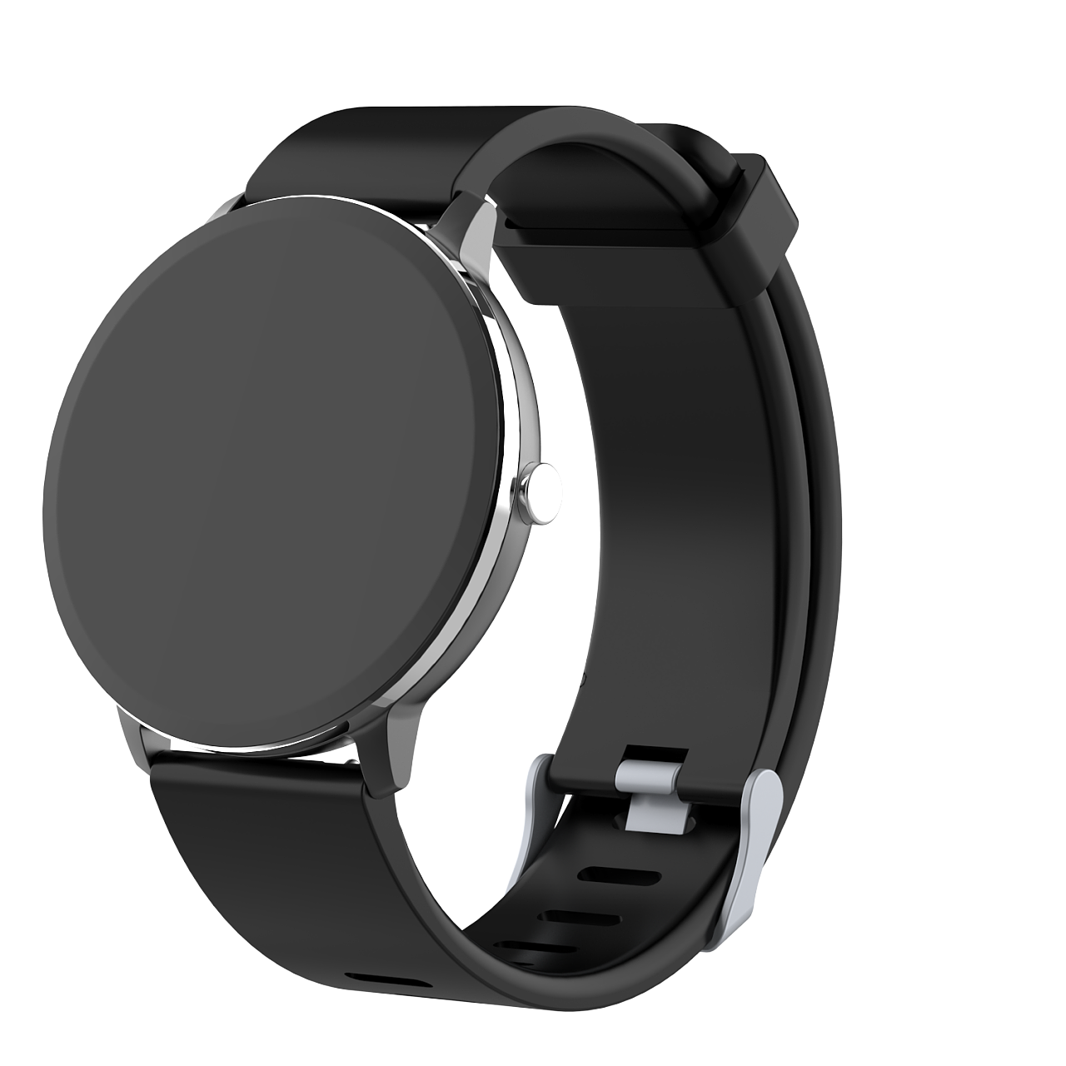
跨平台/可移植性

Slide 6
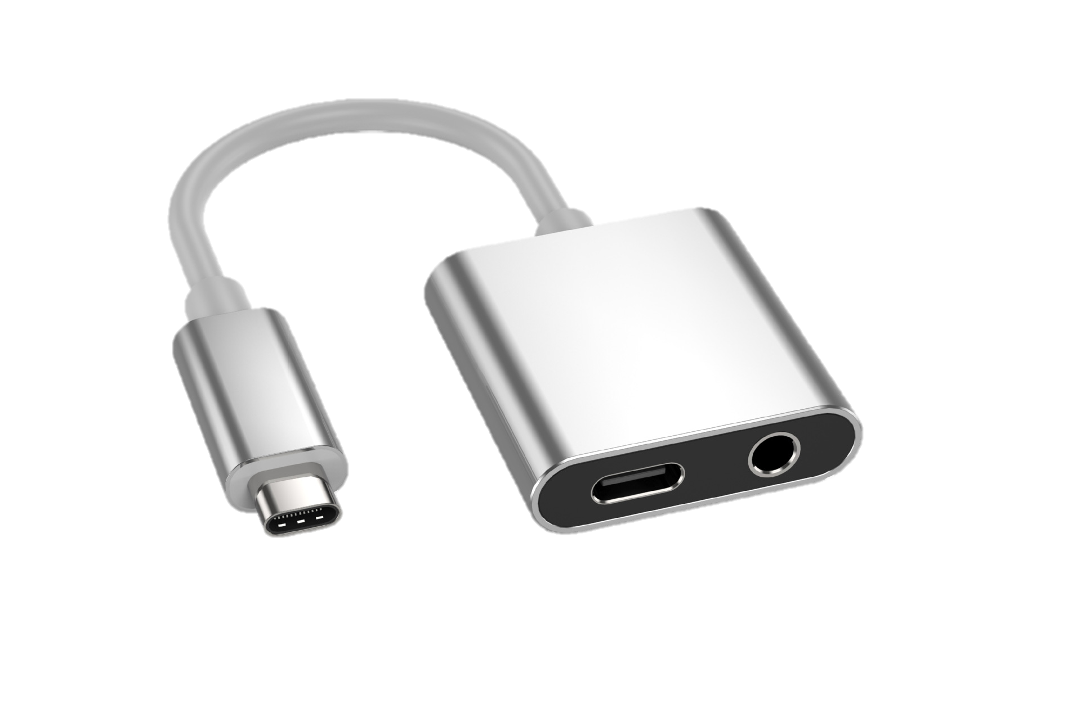
跨平台/可移植性
你写的程序
JVM for 手表
JVM for 微波炉
JVM for 闹钟

Slide 7

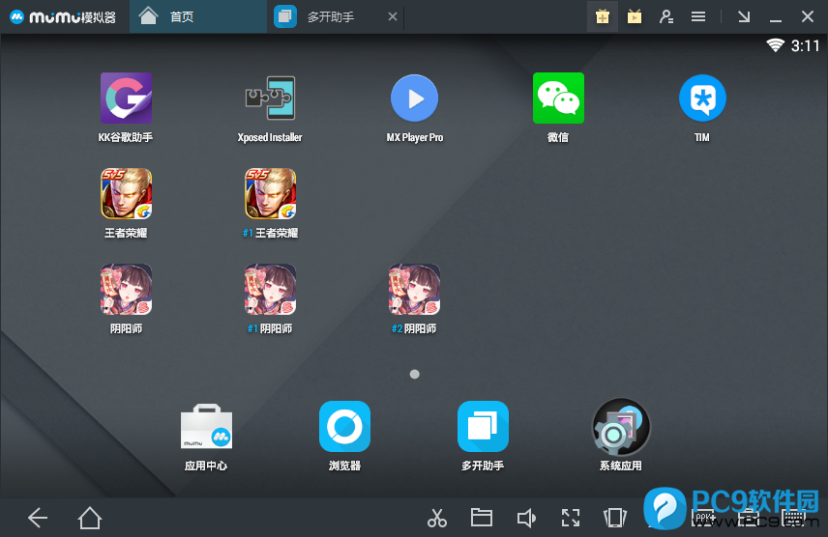
JVM Java Virtual Machine

Slide 8
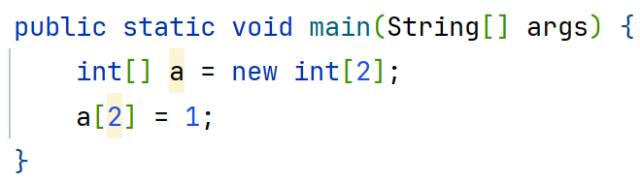
安全性

Slide 9
JDK/JRE
JDK: Java Development Kit
JRE: Java Runtime Essential
JDK
JRE
调试工具
JVM

Slide 10
关键字
public private protected
static 静态的
void 无效的
final 最终的
……

Slide 11
关键字
public private protected
static 静态的
void 无效的
final 最终的
……
public private protected
static 类共有的
void 没有返回值的
final 不可更改/继承的
……

Slide 12
关键字
public private protected
static 类共有的
void 没有返回值的
final 不可更改/继承的
……

